Slide 1
과목_학년학기_단원 | suh_0601_03
차시명 | 10 도전 수학(무게와 두께를 구해 볼까요)
파일명 | suh_0601_03_0010
검토 | 담당
 | 김윤희
문서 HISTORY
번호 | 버전 | 문서 작성일 | 내용 비고 | 작성자 (내선번호) | 검토자
1 | V 1.0 | 2022.01.31 | 문서 발생 | 백지수
2 | V 2.0 | 2022.02.18 | 1차 검수 및 문서 수정 |  | 김윤희
3
4
5
6
7
8
9
10
11

Slide 2
학습 단계 | 자료명 | 프레임 수 | 교과서 정보 | 파일명 | 자료 형태
도입 | 이번 시간에 배울 내용 | 1 |  | suh_0601_03_0010_101_1.html | Html5
전개 | [도전 수학 1] 저울과 계산기를 이용하여 색종이의 무게 구하기(1/2) | 1 | 수학 66쪽 | suh_0601_03_0010_201_1.html | Html5
 | [도전 수학 1] 저울과 계산기를 이용하여 색종이의 무게 구하기 (2/2) | 1 | 수학 66쪽 | suh_0601_03_0010_201_2.html | Html5
 | [도전 수학 2] 자와 계산기를 이용하여 색종이의 두께 구하기 | 1 | 수학 67쪽 | suh_0601_03_0010_202_1.html | Html5
정 리 | 다음 시간에 배울 내용 | 1 |  | suh_0601_03_0010_301_1.html | Html5
평가 | 우리 반 친구 칭찬하기 | 1 |  | suh_0601_03_0010_401_1.htm | Html5
보 충 | 이런 활동을 할 수 있어요 | 1 |  | suh_0601_03_0010_501_1.htm | Html5
총 프레임 수 |  | 7

Slide 3
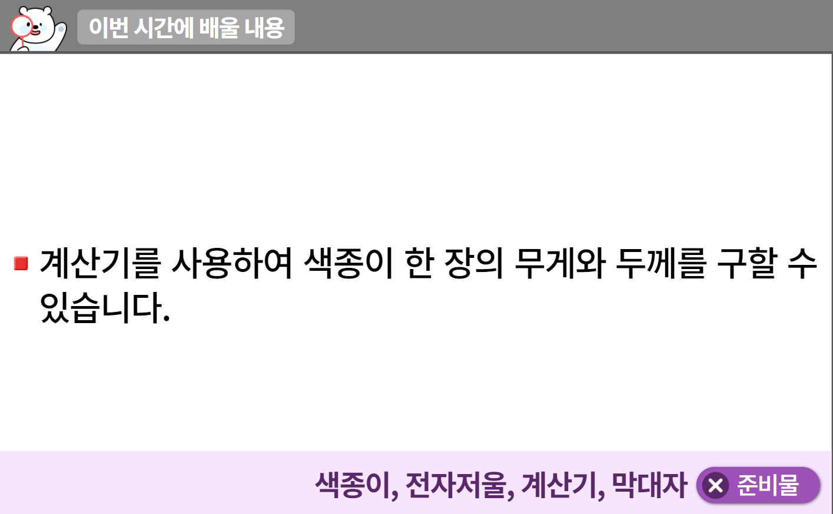

6-1
3. 소수의 나눗셈
suh_0601_03_0010_101_1
10 도전 수학(무게와 두께를 구해 볼까요)
수정사항
1 | 이번 시간에는 무엇을 배울까요 페이지 디자인 수정
2 | 준비물 약물 및 팝업박스 디자인 수정
3
4
5
1
2

Slide 4

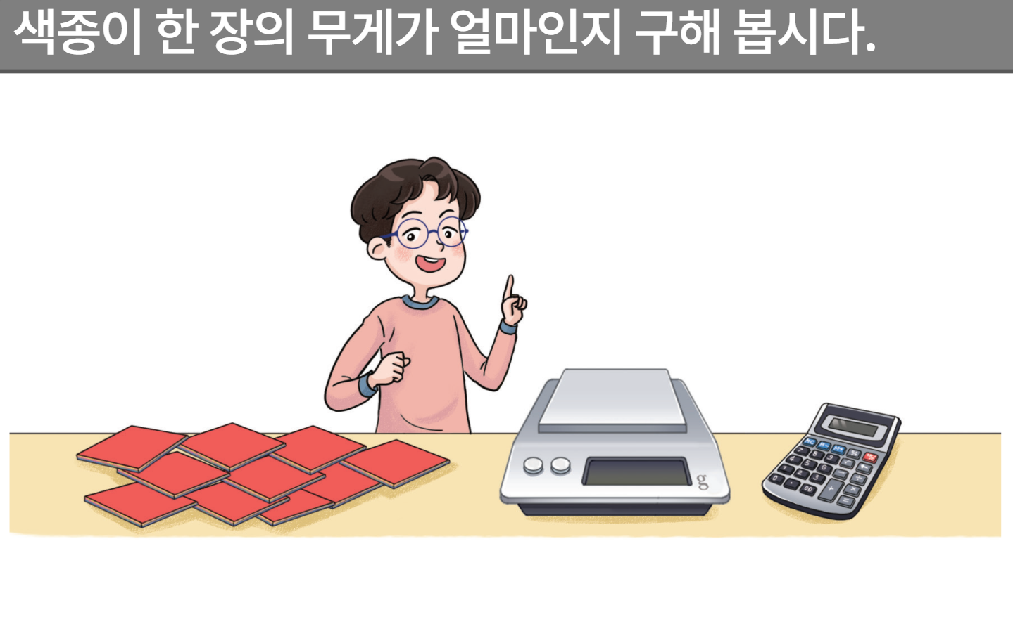
6-1
3. 소수의 나눗셈
suh_0601_03_0010_201_1
10 도전 수학(무게와 두께를 구해 볼까요)
수정사항
1 | 대발문 앞 약물 추가
2
3
4
5
1

Slide 5
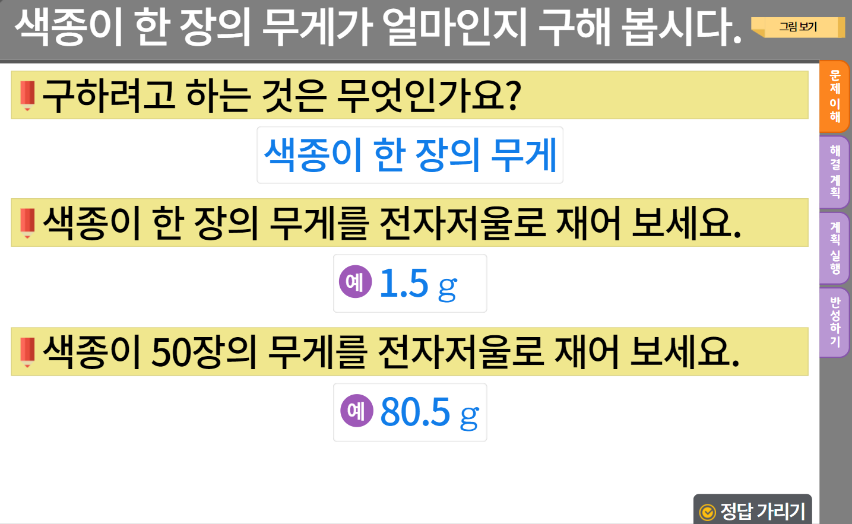


6-1
3. 소수의 나눗셈
suh_0601_03_0010_201_2
10 도전 수학(무게와 두께를 구해 볼까요)
수정사항
1 | 대발문 앞 연필 아이콘 추가
2 | 그림 보기 약물 디자인 수정
3 | 소발문 앞 블릿 디자인 수정
4 | 예 약물 디자인 수정
5 | 정답확인 버튼 디자인 수정 정답 확인 > 정답 가리기로 토글됨
6 | 각 탭 이름 바꾸기 →문제 →계획 →실행 →반성
2
1
6
3
4
4
5

Slide 6





6-1
3. 소수의 나눗셈
suh_0601_03_0010_201_2
10 도전 수학(무게와 두께를 구해 볼까요)
색종이 한 장의 무게가 얼마인지 구해 봅시다.
Θ Description & Function
Θ Description & Function
답 칸 클릭하면 답 나타남. 정답 확인 버튼은 정답 가리기로 토글 됨.
만약 한 페이지에 들어가지 않으면 두 번째 발문은 하단 이너탭 사용해서 두 페이지로 나눠주세요.
전자저울로 잰 색종이 한 장의 무게는 정확할까요? 정확하지 않다면 왜 그런지 이야기해 보세요.
문제
계획
정확하지 않습니다. 색종이 한 장의 무게가 1.5g이라면 50장의 무게는 75g이어야 하지만, 실제로 저울로 잰 50장의 무게가 80.5g이므로 색종이 한 장의 무게는 1.5g이 아닙니다.
실행
반성
#2
전자저울과 계산기로 색종이 한 장의 무게를 구할 수 있는 방법을 생각해 보세요.
색종이 한 장의 무게는 너무 가벼워 저울로 정확히 잴 수 없습니다. 하지만 색종이 50장의 무게는 저울로 좀 더 정확하게 잴 수 있습니다. 그러므로 50장의 무게를 저울로 재고 이것을 계산기를 이용하여 50으로 나눕니다.
#2
#1

Slide 7

6-1
3. 소수의 나눗셈
suh_0601_03_0010_201_2
10 도전 수학(무게와 두께를 구해 볼까요)
색종이 한 장의 무게가 얼마인지 구해 봅시다.
Θ Description & Function
Θ Description & Function
기존 수식 그대로 사용
답 칸 클릭하면 답 나타남. 정답 확인 버튼은 정답 가리기로 토글 됨.
전자저울과 계산기를 사용하여 색종이 한 장의 무게를 구해 보세요.
문제
계획
80.5÷50＝1.61(g)입니다.
실행
반성
#2
#2

Slide 8
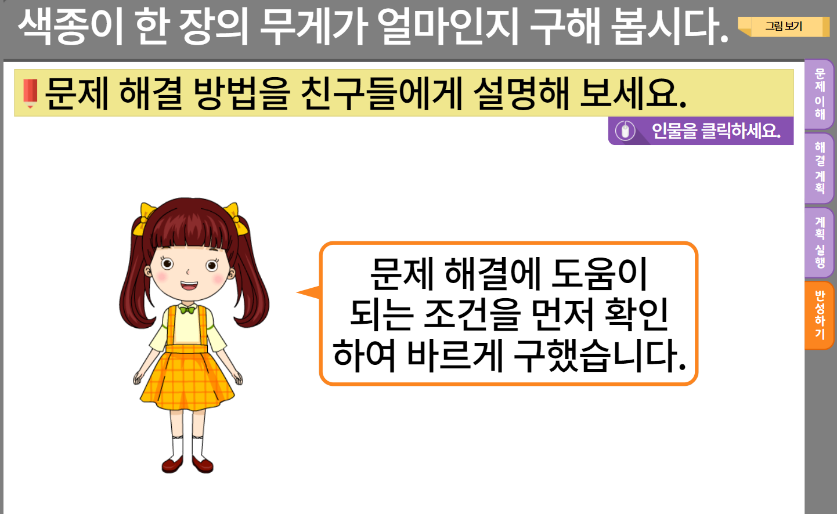


6-1
3. 소수의 나눗셈
suh_0601_03_0010_201_2
10 도전 수학(무게와 두께를 구해 볼까요)
수정사항
1 | 소발문 앞 블릿 디자인 수정
2 | 지시문 삭제
3 | 캐릭터 변경 캐릭터 옆에 말줄임 버튼도 같이 넣어주세요. 내레이션은 그대로 사용함.
4 | 말풍선 디자인 수정
5
1
2
3
4

Slide 9
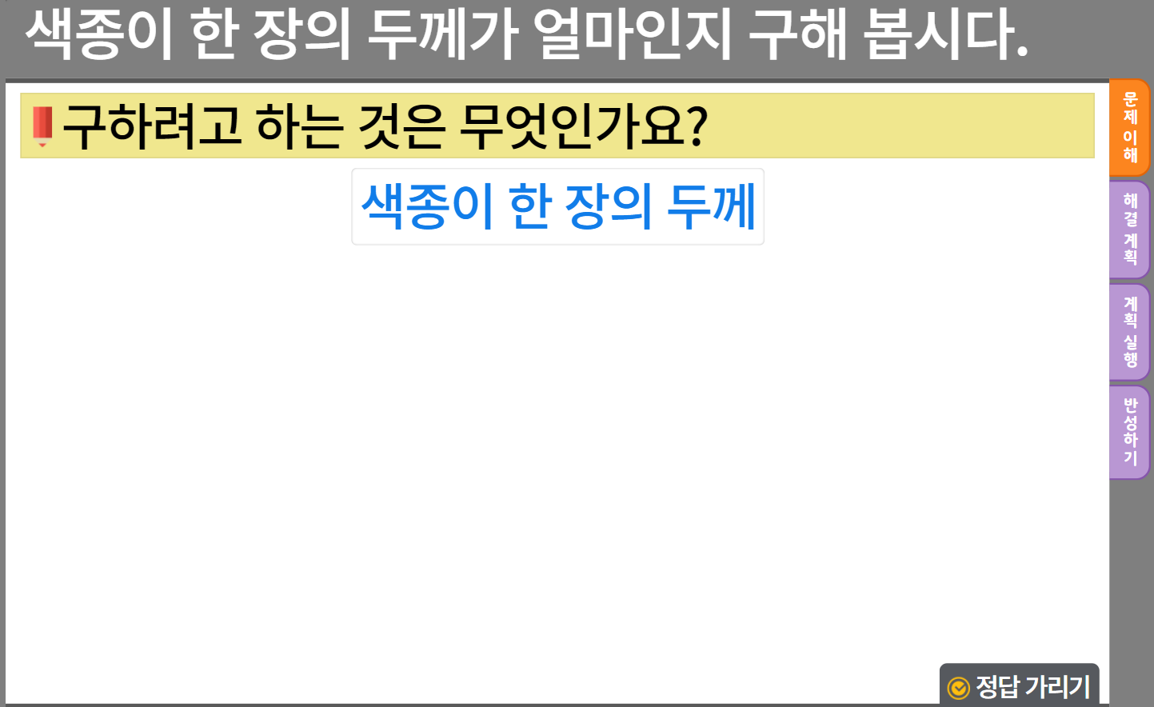
6-1
3. 소수의 나눗셈
suh_0601_03_0010_202_1
10 도전 수학(무게와 두께를 구해 볼까요)
수정사항
1 | 대발문 앞 연필 아이콘 추가
2 | 소발문 앞 블릿 디자인 수정
3 | 정답확인 버튼 디자인 수정 정답 확인 > 정답 가리기로 토글됨
4 | 각 탭 이름 바꾸기 →문제 →계획 →실행 →반성
5
6
1
4
2
3

Slide 10
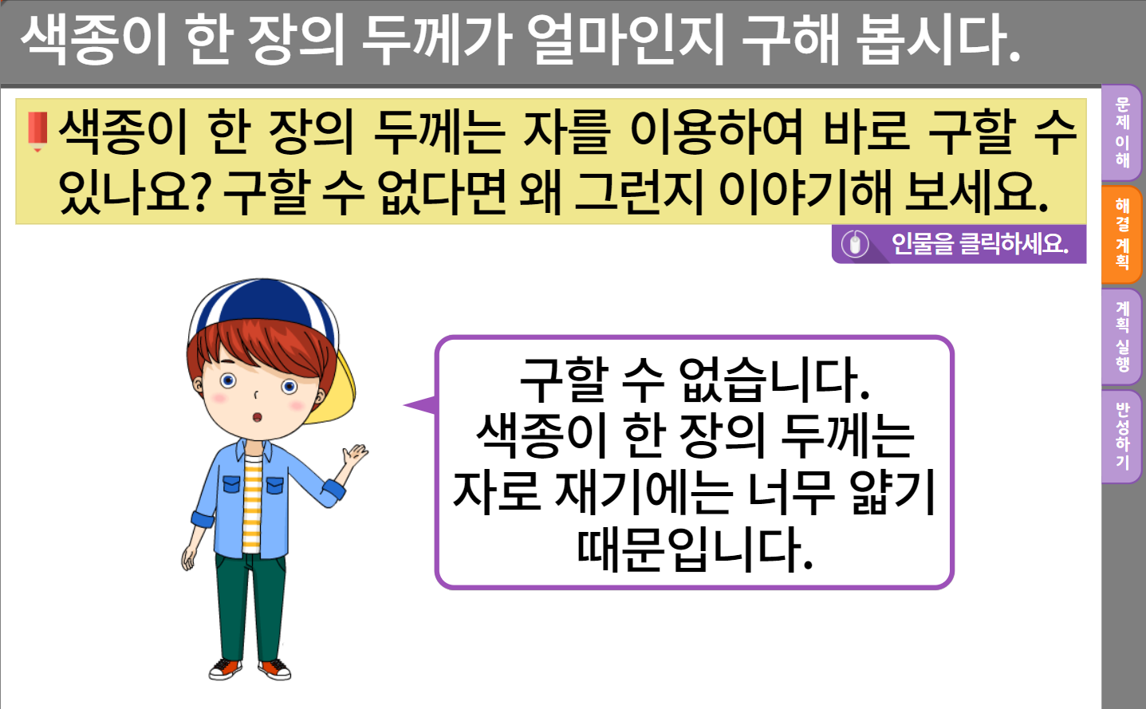
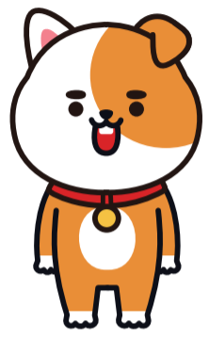
6-1
3. 소수의 나눗셈
suh_0601_03_0010_202_1
10 도전 수학(무게와 두께를 구해 볼까요)
수정사항
1 | 소발문 앞 블릿 디자인 수정
2 | 지시문 삭제
3 | 캐릭터 변경 캐릭터 옆에 말줄임 버튼도 같이 넣어주세요. 내레이션은 그대로 사용함.
4 | 말풍선 디자인 수정
5
1
2
3
4

Slide 11
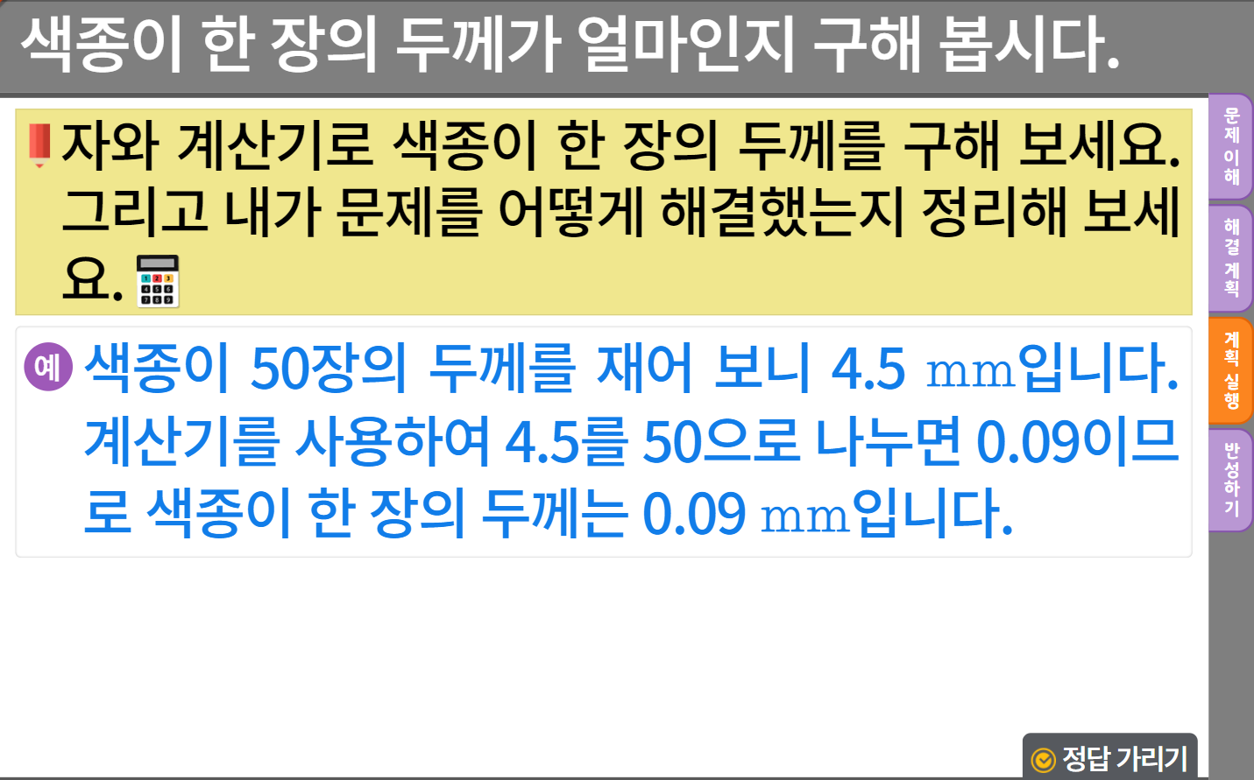
6-1
3. 소수의 나눗셈
suh_0601_03_0010_202_1
10 도전 수학(무게와 두께를 구해 볼까요)
수정사항
1 | 소발문 앞 블릿 디자인 수정
2 | 예 약물 디자인 수정
3 | 정답확인 버튼 디자인 수정 정답 확인 > 정답 가리기로 토글됨
4
5
1
2
3

Slide 12
6-1
3. 소수의 나눗셈
suh_0601_03_0010_202_1
10 도전 수학(무게와 두께를 구해 볼까요)
색종이 한 장의 두께가 얼마인지 구해 봅시다.
Θ Description & Function
Θ Description & Function
예 약물 처음엔 보이지 않다가, 정답 확인 클릭 시 함께 나오도록
답 칸 클릭하면 답 나타남. 정답 확인 버튼은 정답 가리기로 토글 됨.
문제를 해결한 방법을 친구들과 비교해 보세요
문제
색종이를 여러 장 겹쳐 두껍게 만든 후 그 두께를 재고 이것을 색종이의 장수로 나누면 색종이 한 장의 두께를 구할 수 있습니다.
계획
실행
반성
색종이의 무게와 두께를 구한 방법을 이용하여 무게나 길이를 구할 수 있는 물건에는 무엇이 있는지 찾아 써 보세요.
침핀 하나의 무게
#1
화장지 한 장의 두께
쌀알 한 톨의 무게
샤프심 한 개의 무게
바늘 한 개의 무게
#2
#2

Slide 13
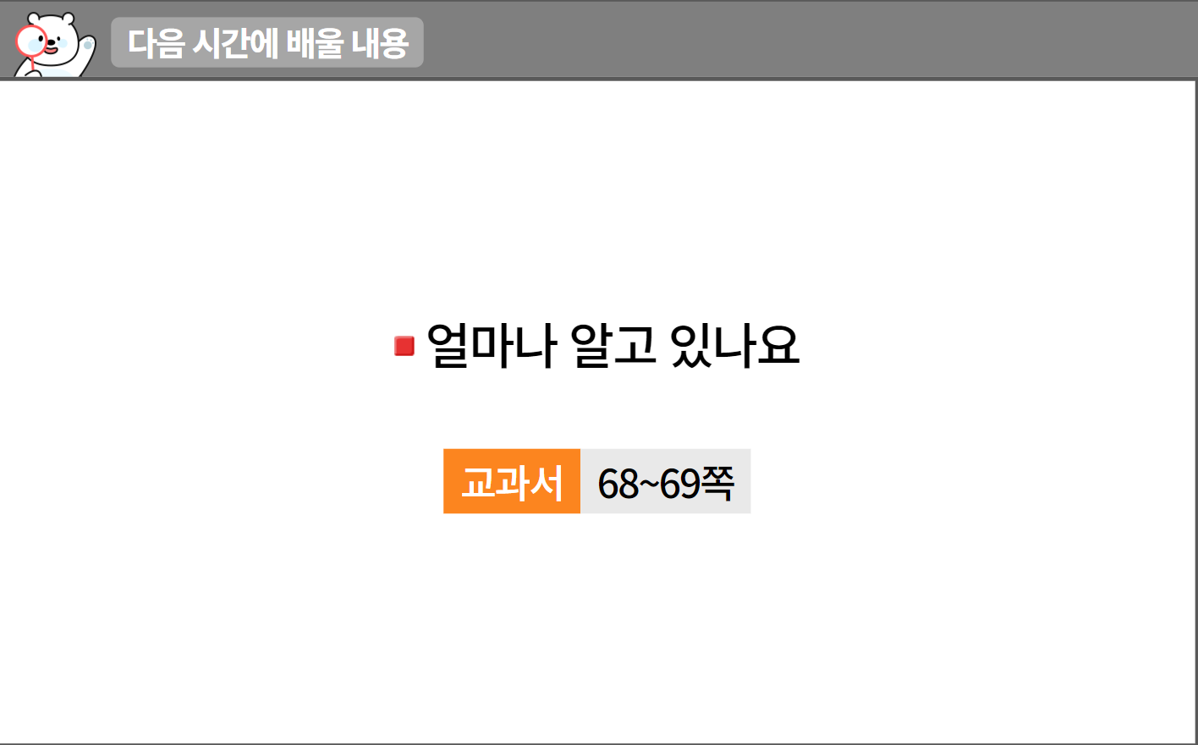
6-1
3. 소수의 나눗셈
suh_0601_03_0010_301_1
10 도전 수학(무게와 두께를 구해 볼까요)
수정사항
1 | 다음 시간에 배울 내용 페이지 디자인 수정
2 | 디자인 수정
3
4
5
1
2

Slide 14
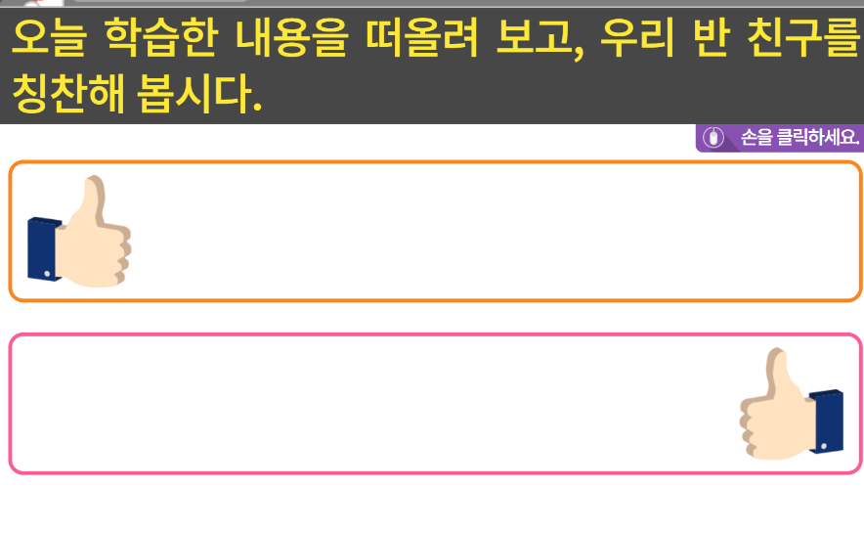
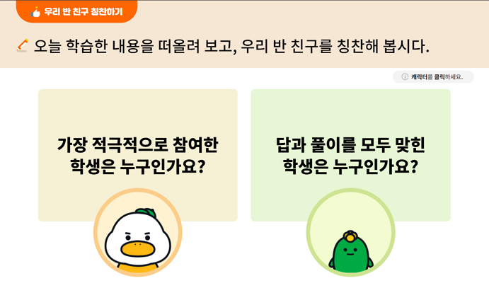
6-1
3. 소수의 나눗셈
suh_0601_03_0010_401_1
10 도전 수학(무게와 두께를 구해 볼까요)
1
Θ Description & Function
[우리 반 친구 칭찬하기]
디자인 수정

Slide 15
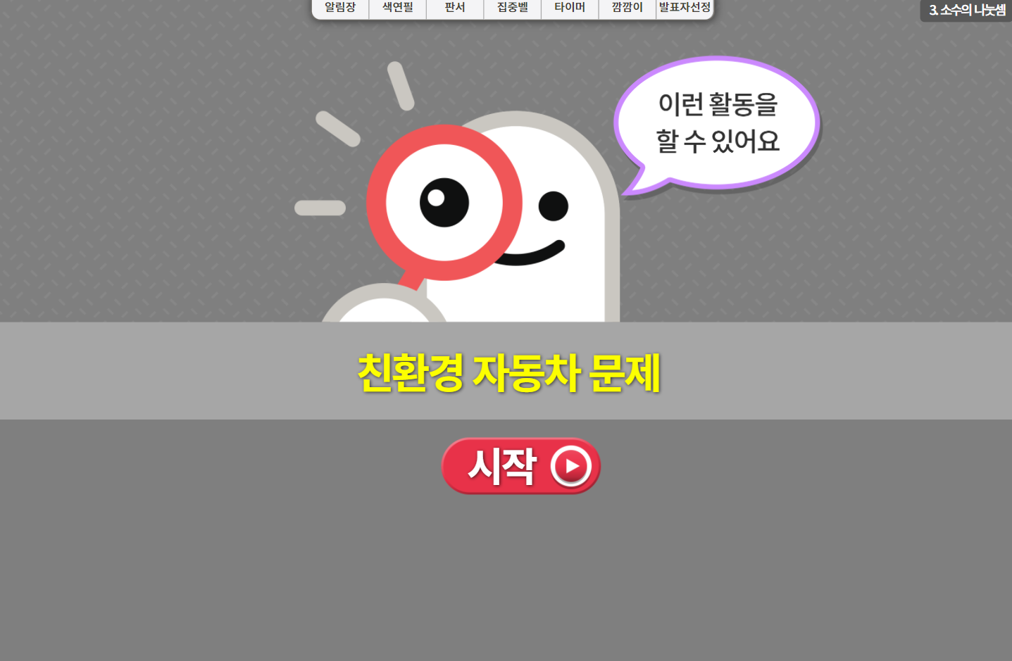
6-1
3. 소수의 나눗셈
suh_0601_03_0010_501_1
10 도전 수학(무게와 두께를 구해 볼까요)
수정사항
1 | 이런 활동을 할 수 있어요 게이트 페이지 디자인 수정
2 | 삭제
3
4
5
1
2

Slide 16

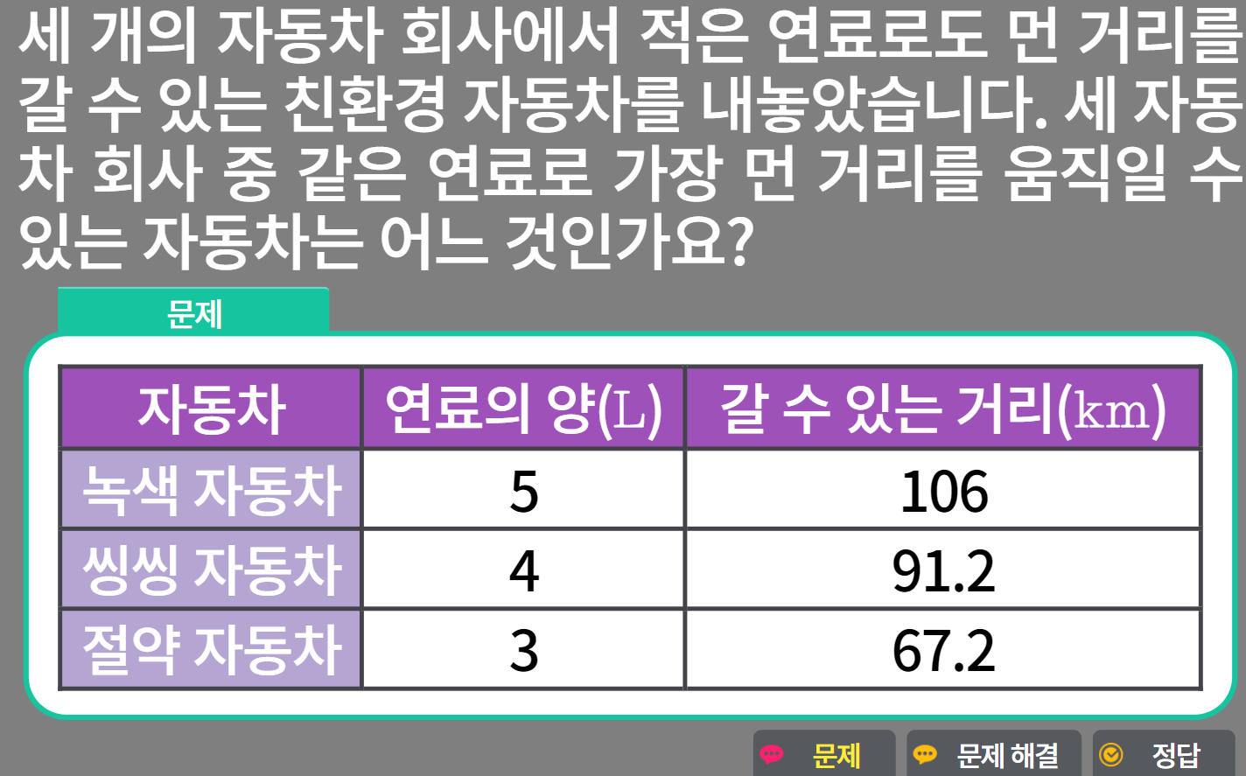

6-1
3. 소수의 나눗셈
suh_0601_03_0010_501_1
10 도전 수학(무게와 두께를 구해 볼까요)
수정사항
문제, 문제해결, 정답 3~4학년 기본 틀 참고하여 디자인 수정(비고 링크)
1 | 대발문 앞 활동+ 아이콘 추가
2 | 표 디자인 수정
3 | 문제, 문제해결, 정답 약물 디자인 수정
4
5
1
2
3
https://cdata2.tsherpa.co.kr/tsherpa/MultiMedia/Flash/2020/curri/index_jr.html?flashxmlnum=yuni4856&classa=A8-C1-31-MM-MM-04-05-03-0-0-0-0&classno=MM_31_04/suh_0301_04_0003/suh_0301_04_0003_501_1.html

Slide 17
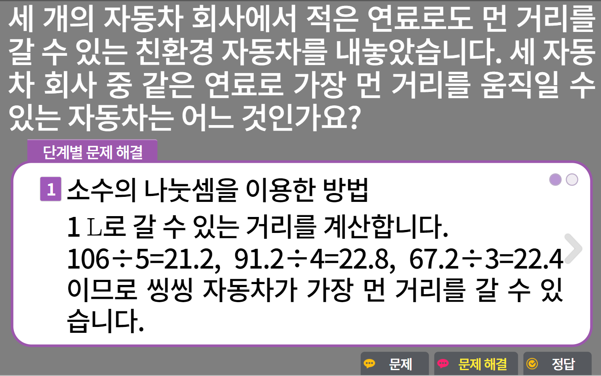

6-1
3. 소수의 나눗셈
suh_0601_03_0010_501_1
10 도전 수학(무게와 두께를 구해 볼까요)
수정사항
문제, 문제해결, 정답 3~4학년 기본 틀 참고하여 디자인 수정(비고 링크)
1 | 대발문 앞 활동+ 아이콘 추가
2 | 삭제
3 | 이너 탭 추가
4
5
1
2
3
https://cdata2.tsherpa.co.kr/tsherpa/MultiMedia/Flash/2020/curri/index_jr.html?flashxmlnum=yuni4856&classa=A8-C1-31-MM-MM-04-05-03-0-0-0-0&classno=MM_31_04/suh_0301_04_0003/suh_0301_04_0003_501_1.html

Slide 18
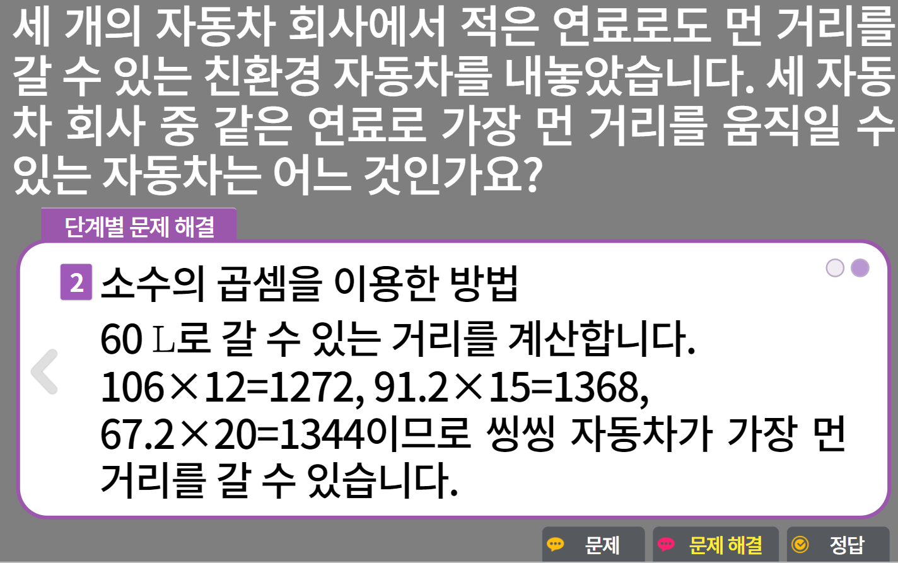


6-1
3. 소수의 나눗셈
suh_0601_03_0010_501_1
10 도전 수학(무게와 두께를 구해 볼까요)
수정사항
문제, 문제해결, 정답 3~4학년 기본 틀 참고하여 디자인 수정(비고 링크)
1 | 대발문 앞 활동+ 아이콘 추가
2 | 삭제
3 | 이너 탭 추가
4
5
1
2
2
3
https://cdata2.tsherpa.co.kr/tsherpa/MultiMedia/Flash/2020/curri/index_jr.html?flashxmlnum=yuni4856&classa=A8-C1-31-MM-MM-04-05-03-0-0-0-0&classno=MM_31_04/suh_0301_04_0003/suh_0301_04_0003_501_1.html

Slide 19
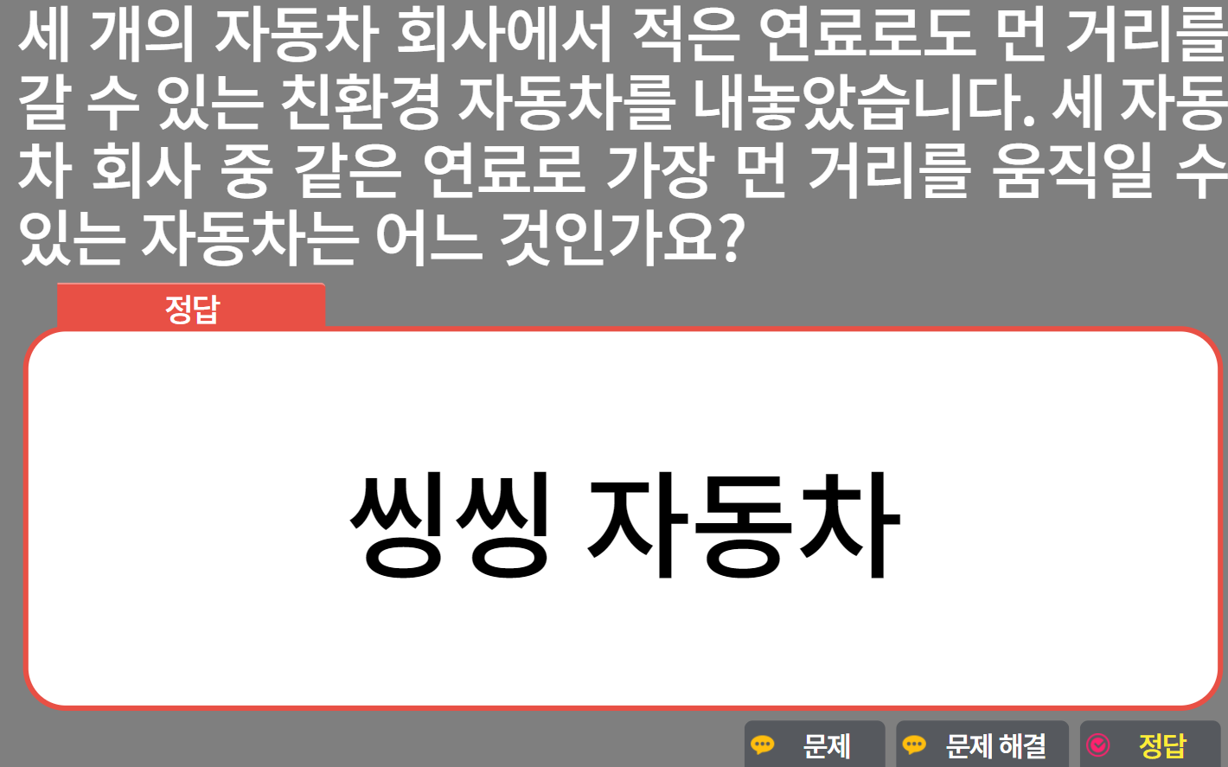
6-1
3. 소수의 나눗셈
suh_0601_03_0010_501_1
10 도전 수학(무게와 두께를 구해 볼까요)
수정사항
문제, 문제해결, 정답 3~4학년 기본 틀 참고하여 디자인 수정(비고 링크)
1
2
3
4
5
https://cdata2.tsherpa.co.kr/tsherpa/MultiMedia/Flash/2020/curri/index_jr.html?flashxmlnum=yuni4856&classa=A8-C1-31-MM-MM-04-05-03-0-0-0-0&classno=MM_31_04/suh_0301_04_0003/suh_0301_04_0003_501_1.html

